Slide 1
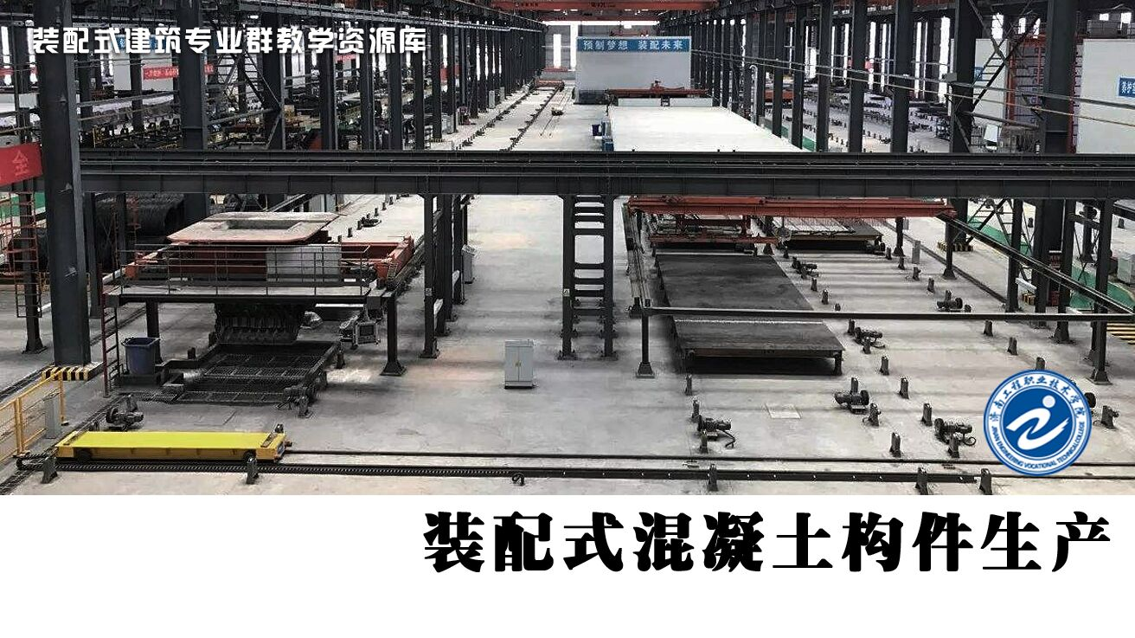

Slide 2
预制混凝土墙构件
蒸养与起板入库
任务13

Slide 3
构件脱模与起吊要求及脱模后构件质量要求
01
构件脱模要求
1、构件蒸养后，蒸养罩内外温差小于20℃时方可进行脱模作业。
2、构件脱模应严格按照顺序拆除模具，不得使用振动方式脱模。
3、构件脱模时应仔细检查确认构件与模具之间的连接部分完全拆除后方可起吊。
4、用后浇混凝土或砂浆、灌浆料连接的预制构件结合处，设计有具体要求时，应按设计要求进行粗糙面处理，设计无具体要求时，可采用化学处理、拉毛或凿毛等方法制作粗糙面。

Slide 4
构件脱模与起吊要求
构件脱模与起吊要求及脱模后构件质量要求
02
构件脱模起吊要求
1、构件脱模起吊时，混凝土强度应满足设计要求。
2 、外墙板、楼板等较薄预制混凝土构件起吊时，混凝土强度应不小于20MPa。
3、梁、柱等较厚预制混凝土构件起吊时，混凝土强度不应小于30MPa。
4、当构件混凝土强度达到设计强度的30%并不低于C15 时，可以拆除边模；构件翻身强度不得低于设计强度的70%且不低于C20，经过复核满足翻身和吊装要求时，允许将构件翻身和起吊；当构件强度大于C15，低于70%时，应和模具平台一起翻身，不得直接起吊构件翻身。构件起吊应平稳，楼板应采用专用多点吊架进行起吊，复杂构件应采用专门的吊架进行起吊。

Slide 5
构件脱模与起吊要求
构件脱模与起吊要求及脱模后构件质量要求
02
构件脱模起吊要求
5、预制构件使用的吊具和吊装时吊索的夹角，涉及到拆模吊装时的安全，此项内容非常重要，应严格执行。在吊装过程中，吊索水平夹角不宜小于60°且不应小于45°，尺寸较大或形状复杂的预制构件应使用分配梁或分配桁架类吊具，并应保证吊车主钩位置、吊具及预制构件重心在垂直方向重合。
6、高宽比大于2.5以上的大型预制构件，应边脱模边加支撑避免预制构件倾倒。
7、构件多吊点起吊时，应保证各个吊点受力均匀。
8、水平反打的墙板、挂板和管片类预制构件，宜采用翻板机翻转或直立后再行起吊。

Slide 6
脱模后构件质量要求
04
脱模后构件质量要求
1、预制构件脱模后外观质量应符合规定。
2、外观质量不宜有一般缺陷，不应有严重缺陷。对于已经出现的一般缺陷，应进行修补处理，并重新检查验收；对于已经出现的严重缺陷，修补方案应经设计、监理单位认可之后进行修补处理，并重新检查验收。
3、预制构件脱模后，还应对预留孔洞、梁槽、门窗洞口、预留钢筋、预埋螺栓、灌浆套筒、预留槽等进行清理，保证通畅有效。
4、钢筋锚固板、直螺纹连接套筒等应及时安装，安装时应注意使用专用扳手旋拧到位，外漏丝头不能超过2丝。
5、构件入库前应填写预制构件质量验收表，并签字确认作为成品入库凭证予以存档保存。

